Slide 1


DEVOLUCIÓN A PROVEEDORES
|

Slide 2
Descripción del proceso
Beneficios
El comprador crea un pedido de devolución en el sistema.
Cuando el departamento de expedición crea la entrega, los artículos se retiran de stock.
También es posible realizar una devolución sin crear un pedido de devolución.
Se genera un abono para evitar la deuda con el proveedor.
Las mercancías pueden devolverse indicando un motivo de devolución en el documento.
Se proporciona toda la información correspondiente a las funciones de FI subsiguientes, tales como reducción de factura, rechazo, cancelación, etc.
Roles organizacionales
Comprador
Almacenista
Cunetas por pagarr

Slide 3
Premisas, comentarios, funcionalidad y/o reglas de negocio del cliente
Agregar premisas, comentarios, funcionalidad y/o reglas del negocio específicas del cliente

Slide 4
Agregados funcionales y/o interfaces
Agregar los agregados funcionales y/o interfaces que interactúan en este proceso

Slide 5
Devolución a Proveedores
Recibo de indirectos y refacciones
Recibo de Materias Primas y componentes
Inspección de calidad en devolución PT
Manufactura repetitiva
Manufactura discreta
Administración de consignación
Comprador
Se requiere entrega de salida?
No
Determinar motivo:
Problemas de calidad
Material equivocado
Excedente en la entrega
Devolución por consignación
Etc…
Sí
ME21N
Crear pedido de devolución a proveedor
Almacenista
MIGO
Captura de devolución
VL10B
Pool de devoluciones a provedor
VL02N
Contabilización de salida de mercancías
Cuentas x Pagar
MIRO
Verificación Factura
(Nota Crédito)
Actualización de saldo de proveedor
Plan Requerimiento Materiales MRP
Evaluación Proveedores
Notas de crédito y cargo a proveedores

Slide 6
Aceptación del plano de negocio
Devolución a proveedores
Firma del Key User
Firma del Consultor
<Nombre del usuario clave>
<Nombre del usuario clave>

Slide 7
Simbología
Símbolo | Definición | Símbolo | Definición
 | Proceso vinculado. Existe un diagrama a detalle de este proceso. |  | Conector . Conecta pasos específicos del proceso.
 | Actividad manual. Cubre un paso del proceso realizado manualmente por el usuario fuera del sistema. |  | Evento o actividad externa al proceso.
 | Actividad en SAP. Cubre un paso del proceso realizado en el sistema SAP, especifica una transacción a utilizar. |  | Decisión. Identifica una decisión a ser tomada por el usuario en el proceso lo cual deriva en diferentes actividades a realizar.
 | Impresión. Identifica un documento impreso (ej. Reporte, forma) |  | Engloba actividades / transacciones relacionadas
 | Actividad agregado funcional/interface. Cubre un paso del proceso realizado en el sistema SAP con un agregado funcional o a través de una interface desarrolada. |  | Flujo a seguir. Identifica la secuencia normal de pasos a seguir en el proceso

Slide 8
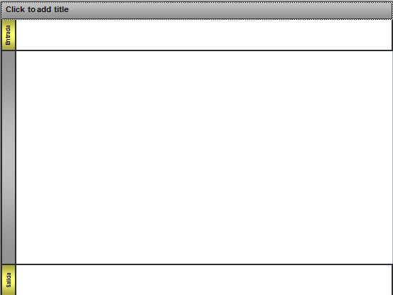
Descripción del layout
Título del diagrama
Entradas del proceso: Identifica procesos, eventos y/o actividades externas que influyen en el curso de eventos del escenario.
Roles responsables: Identifica un rol de usuario, unidad organizacional o grupo que es responsable de la ejecución de los pasos englobados en el renglón.
Flujo del proceso. En este espacio se encuentran los pasos fuera y dentro del sistema, decisiones, otros procesos a ser ejecutados por los roles responsables
Salida del proceso. Identifica el fin del procesos o la salida a otros procesos, eventos y/o actividades.

